Slide 1
Strategi produk

Slide 2
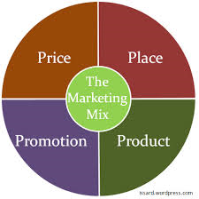
MARKETING MIX
4 P’s
7 P’s

Slide 3
DEFINISI PRODUK
Produk
Adalah segala sesuatu yang dapat ditawarkan ke pasar untuk diperhatikan, dimiliki, digunakan atau dikonsumsi yang dapat memuaskan keinginan atau kebutuhan
Jasa
Segala aktivitas atau manfaat yang dapat ditawarkan oleh suatu kelompok kepada yang lainnya yang pada dasarnya tidak nyata dan tidak berakibat pada kepemilikan apapun.
Segala sesuatu yang dapat ditawarkan ke suatu pasar untuk memenuhi keinginan atau kebutuhan.

Slide 4
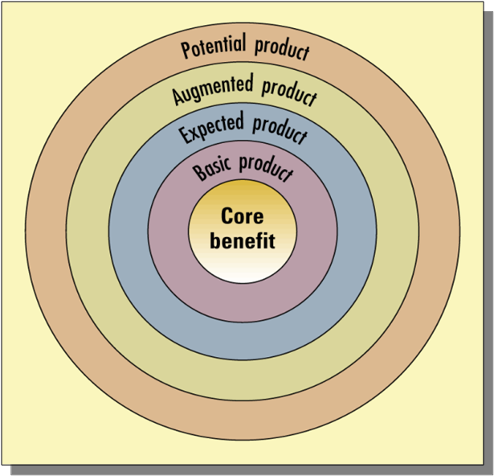
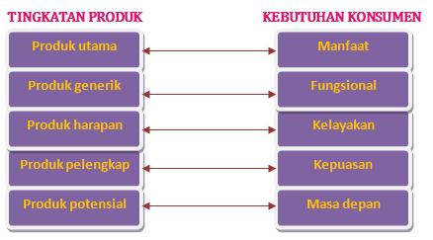
Tingkatan produk
Tingkatan Produk
Kaitan tingkatan produk dengan kebutuhan konsumen
Tingkatan Produk

Slide 5
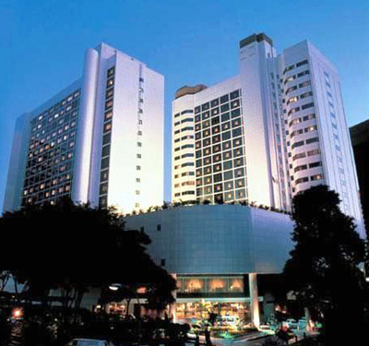
Tingkatan Produk
Core Benefit (Produk Utama)
Basis Product (produk Dasar)
Seorang tamu hotel membeli "istirahat dan tidur"
Sebuah kamar hotel mencakup tempat tidur, kamar mandi, handuk, meja tulis, meja rias, dan lemari pakaian).

Slide 6
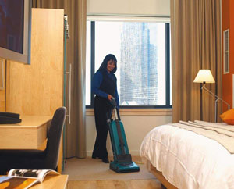
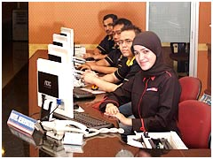
Tingkatan Produk
Expected Product / Produk yang diharapkan
Augmented product/ Produk yang ditingkatkan/ tambahkan
Tamu hotel mengharapkan tempat tidur yang bersih, handuk yang bersih, lampu baca, dan ketenangan
Pesawat TV dengan remote control, bunga segar, check-in yang cepat, makan dan pelayanan kamar yang baik

Slide 7
Potential product
Semua kamar “ suite”

Slide 8
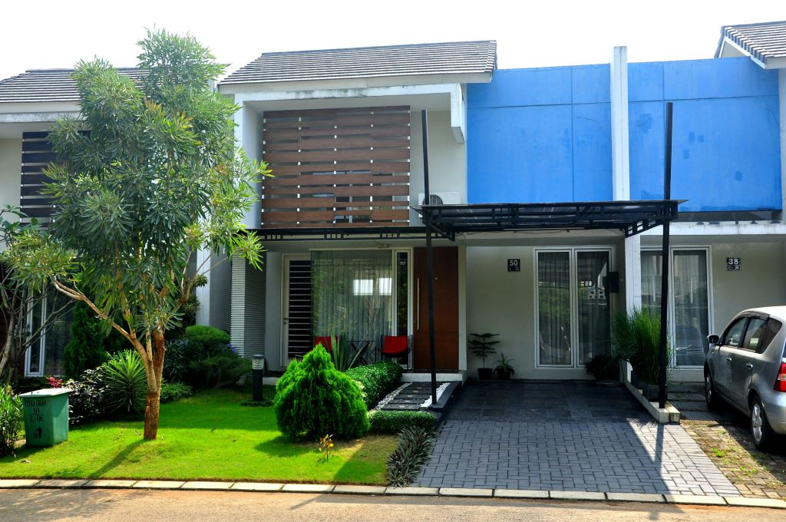
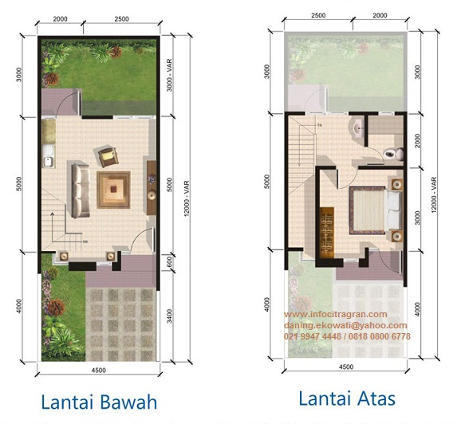
Hirarki Produk
Kelompok kebutuhan (rasa aman)
Kelompok produk (Rumah, tabungan, asuransi)
Kelas Produk (apartemen, perumahan)
Lini produk (rumah real estate)
Type produk (minimalis)
Merek produk (Alam sutra, Citra Gran)
Jenis produk (type altadena 157/160)

Slide 9
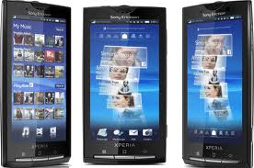
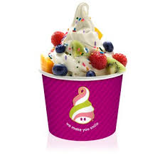
Klasifikasi Produk
Tahan Lama
Berdasarkan Ketahanan
Tidak Tahan Lama
Berdasarkan Wujud
Jasa

Slide 10
Produk konsumsi

Slide 11
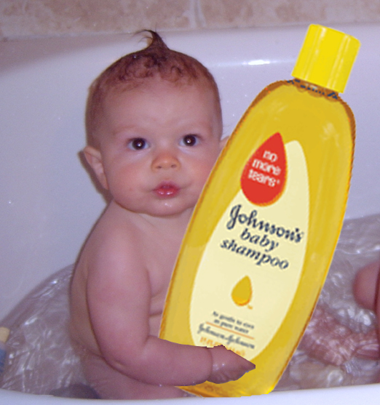
Klasifikasi Produk Konsumsi
Staples
emergency
impulse

Slide 12
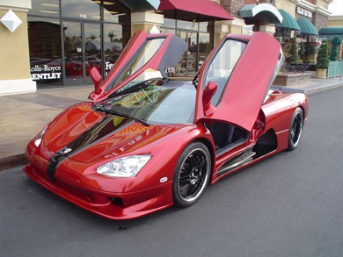
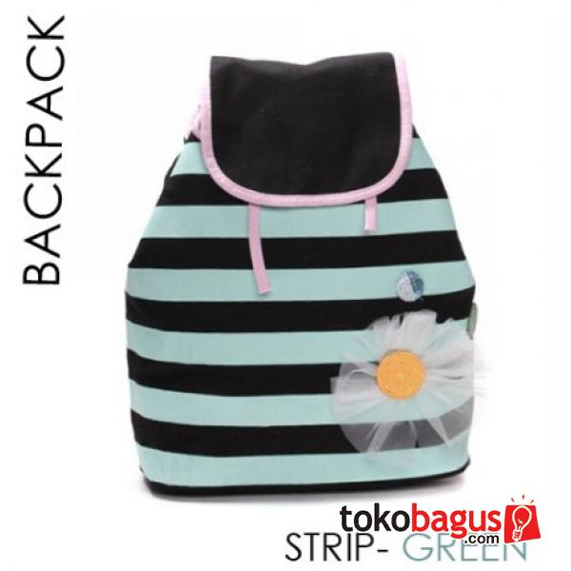
Klasifikasi Produk Konsumsi
Specialty
Unsought
Shopping

Slide 13
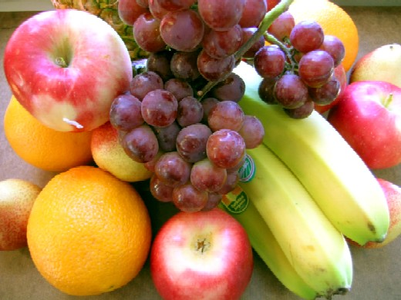
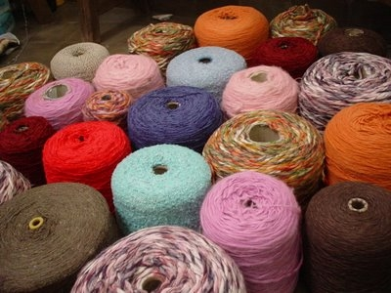
Barang Industri
1. Bahan baku dan suku cadang (materials and parts) adalah barang-barang yang sepenuhnya memasuki produk yang dihasilkan
Bahan mentah
produk pertanian (e.g. gandum, kapas, ternak, buah dan sayuran).
produk alam (e.g. ikan, kayu, minyak mentah).
Bahan baku dan suku cadang hasil manufaktur.
bahan baku komponen (e.g. Besi, benang, kabel semen) .
suku cadang komponen (e.g. motor kecil , ban , cetakan).

Slide 14
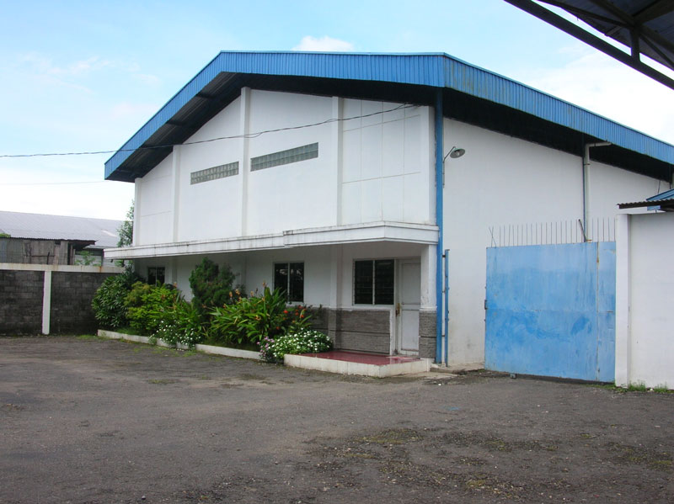
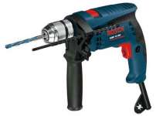
Barang industri
a. Instalasi terdiri dari bangunan (misalnya pabrik dan kantor) dan
b. Peralatan (misalnya generator, bor, komputer mainframe, lift).
Barang modal (capital items) adalah barang tahan lama yang memudahkan pengembangan dan atau pengolahan produk akhir. Barang modal

Slide 15
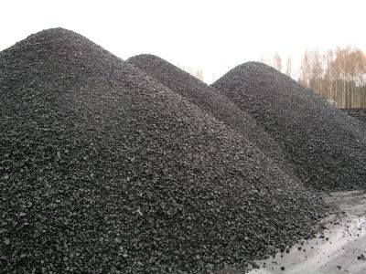
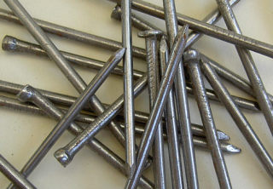
Barang Industri
Perlengkapan dan jasa bisnis adalah barang dan jasa tidak tahan lama yang membantu pengembangan dan atau pengelolaan produk akhir.
Perlengkapan operasi (e.g. Pelumas, batu bara, kertas tulis, pensil), dan
Barang untuk pemeliharaan dan perbaikan (e.g. cat, paku, sapu).

Slide 16
Keputusan Produk

Slide 17
Bauran Produk (product mix atau product assortment)
kumpulan dari semua produk dan unit produk yang ditawarkan penjual tertentu kepada pembeli.
lebar (Width)
Panjang (Length)
Kedalaman (Depth)
konsistensi tertentu. (consistency)

Slide 18
LEBAR BAURAN PRODUK
 | DETERGEN | PASTA GIGI | SABUN BATANGAN | POPOK SEKALI PAKAI | PRODUK KERTAS
PANJANG LINI PRODUK | Ivory Snow (1930) | Gleem (1952) | Ivory (1879) | Pampers (1961) | Charmin (1928)
 | Dreft (1933) | Crest (1955) | Camay (1926) | Luvs (1976) | Puffs (1960)
 | Tide (1946) |  | Zest (1952) |  | Bounty (1965)
 | Cheer (1950) |  | Safeguard (1963)
 | Dash 1954) |  | Oil of Olay (1993)
 | Bold(1965)
 | Gain(1956)
 | Era(1972)

Slide 19
Keputusan Merek
Merek adalah nama, istilah, tanda, simbol, rancangan, atau kombinasi dari hal-hal tersebut, yang dimaksudkan untuk mengidentifikasi barang atau jasa dari seorang atau sekolompok penjual untuk membedakannya dari produk pesaing.

Slide 20
Enam tingkatan pengertian merek
Atribut
Manfaat
Nilai
kepribadian
budaya
pengguna

Slide 21
Membangun Merek
Dalam membangun merek, perusahaan harus membuat keputusan tentang:
Positioning merek
Pemilihan nama merek
Sponsor merek
Pengembangan merek

Slide 22
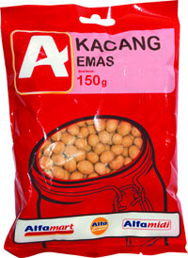
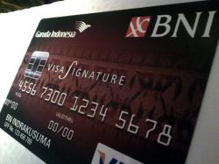
Sponsor Merek
Produsen mempunyai empat pilihan sponsor merek
Merek lisensi
Merek pribadi
Merek nasional/produsen
co-branding

Slide 23
Ekiutas Merek
Ekuitas merek adalah pengaruh diferensial positif bahwa mengenal nama merek akan membuat pelanggan merespons produk atau jasa
Merek dengan ekuitas merek yang kuat adalah aset yang sangat berharga
Brand awareness/ kesadaran merek
Brand acceptability/ penerimaan merek
Brand preference/ preferensi merek

Slide 24
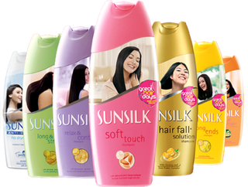
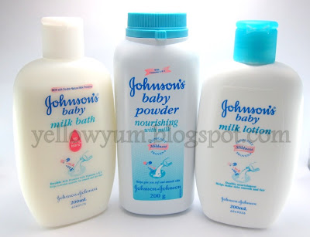
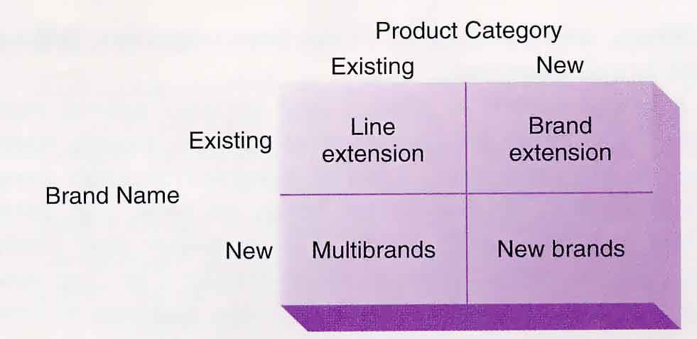
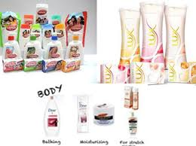
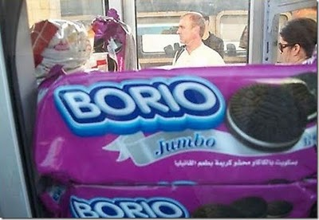
Pengembangan Merek

Slide 25
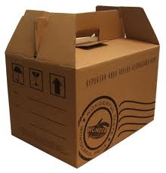
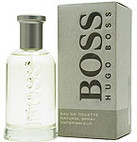
Pengemasan (Packing)
semua kegiatan merancang dan memproduksi wadah atau pembungkus suatu produk.
Kemasan → wadah atau pembungkus
Kemasan primer → dalam botol
Kemasan sekunder → kotak karton
Kemasan pengiriman → kotak kardus
Berbagai faktor yang berperan dalam meningkatnya penggunaan kemasan sebagai alat pemasaran.
Self-Service/ swalayan
Consumer affluence/ kemakmuran konsumen
Company and brand image/ citra perusahaan dan merek
Innovation opportunity/ peluang inovasi

Slide 26
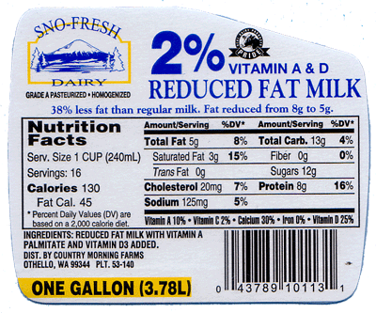
Pelabelan (Labeling)
Pelabelan
Fungsi
Mengidentifikasi
Kelas
Menjelaskan
Mempromosikan
Konsumen yang peduli telah mempengaruhi untuk:
Open dating/ tanggal produksi dan kadaluarsa
Unit pricing/ harga per unit
Grade labeling/ pelabelan tingkat mutu
Percentage labeling/ pelabelan persentase

Slide 27
Jasa

Slide 28
Kategori Bauran Jasa
Pure tangible good; no service
Tangible goods with some services
Hybrid: equal part goods and service
Pure service; no tangible good
Major service with minor good

Slide 29
Karakteristik Jasa
Jasa
Intangibility (tidak berwujud).
Inseparability (Tidak terpisahkan)
Perishability (Mudah lenyap)
Variability (bervariasi)

Slide 30
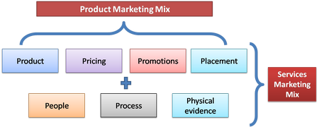
Strategi Pemasaran Perusahaan Jasa

Slide 31
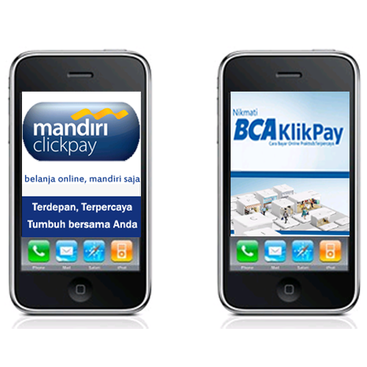
People, process and physical evidence

Slide 32
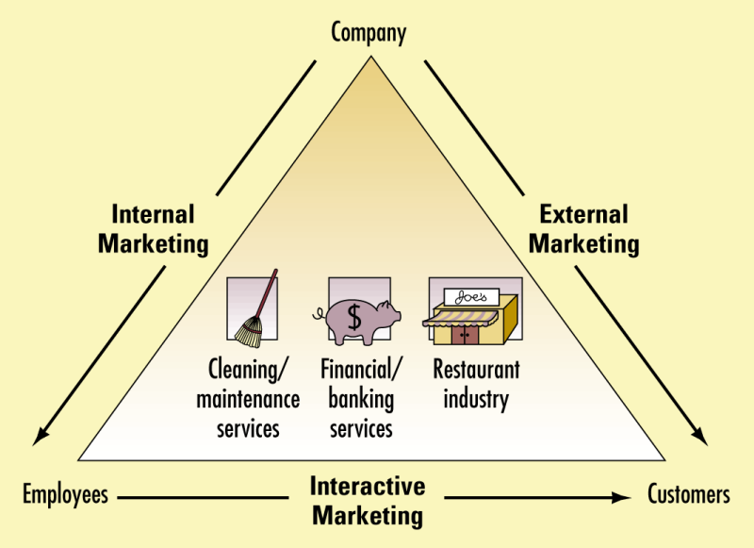
Setiga Pemasaran Jasa

Slide 33
Lima Kesenjangan yang Mengakibatkan Kegagalan Penyampaian Jasa
harapan konsumen dan persepsi konsume
persepsi manajemen dan spesifikasi mutu jasa.
spesifikasi mutu jasa dan penyampaian jasa.
penyampaian mutu jasa dan komunikasi eksternal.
jasa yang dialami dan jasa yang diharapkan.

